Slide 1


SENSOR DE INCLINACION CON ARDUINO
@danite.dev

Slide 2
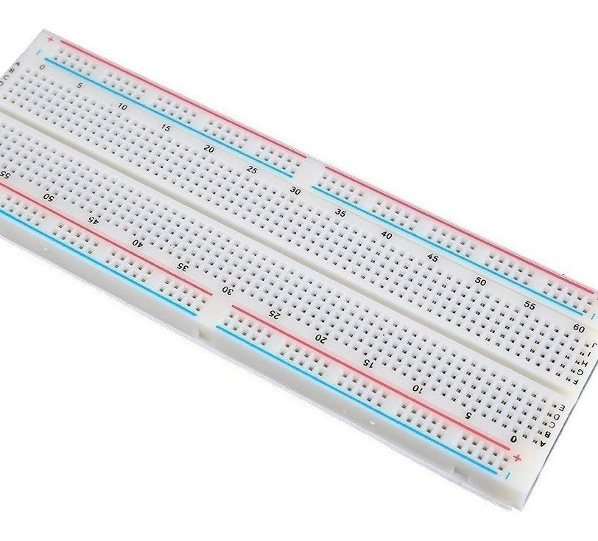
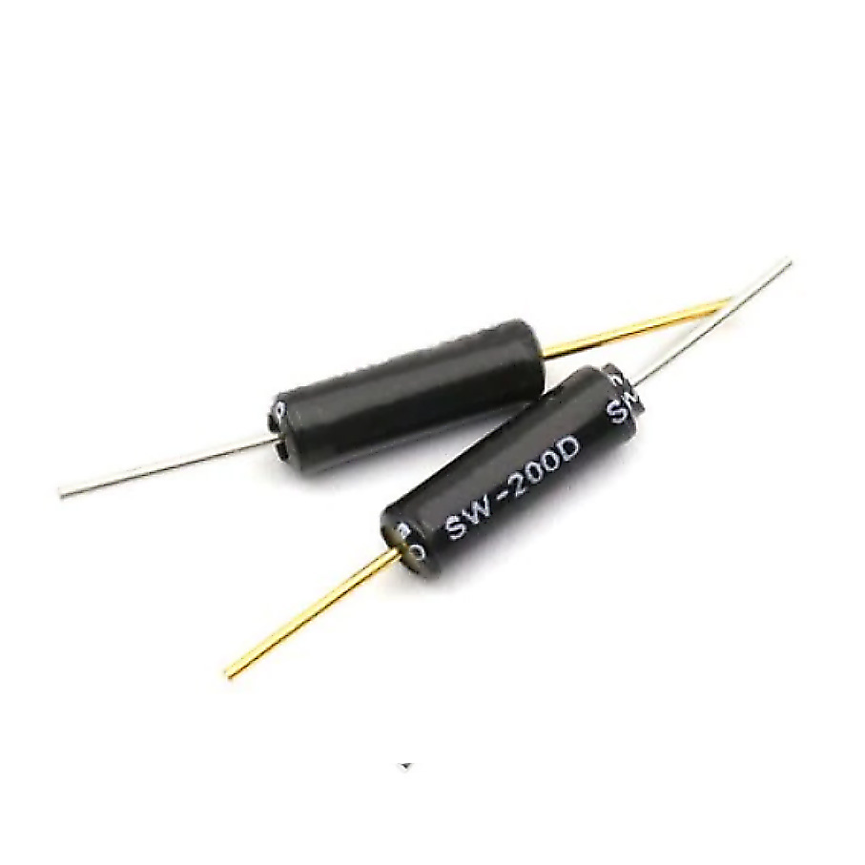
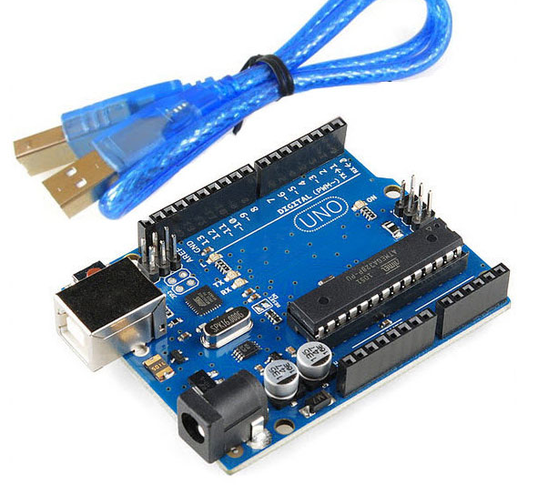
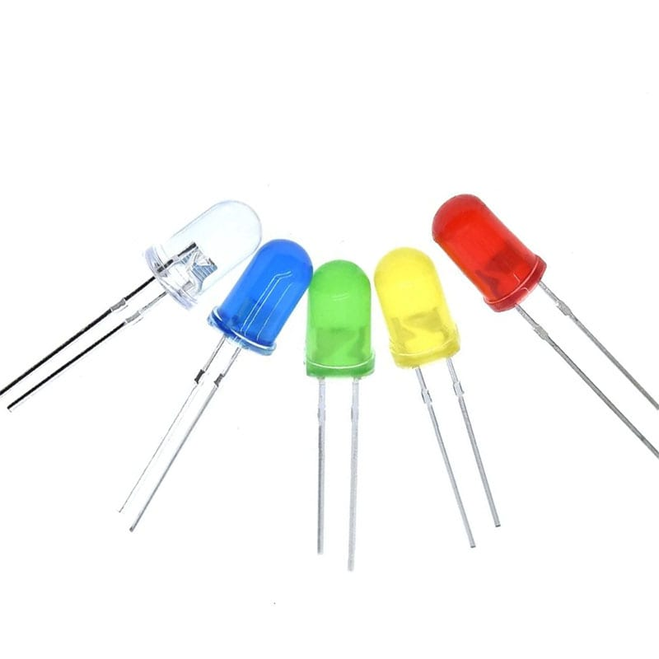
MATERIALES
SENSOR DE INCLINACION SW200D
LED
ARDUINO UNO
PROTOBIARD
BUZZER

Slide 3
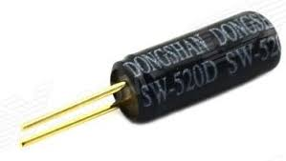
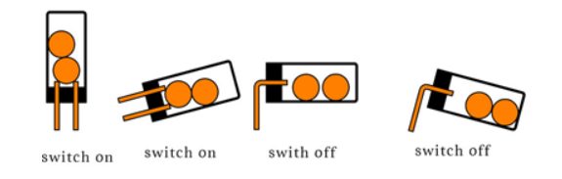
SENSOR DE INCLINACION - TILT
Un sensor de inclinación es un dispositivo que proporciona una señal digital en caso de que su inclinación supere un umbral. Este tipo de sensor no permite saber el grado de inclinación del dispositivo, simplemente actúa como un sensor que se cierra a partir de una cierta inclinación.
Antiguamente estos sensores se constituían ubicando una gota de mercurio en el interior de una ampolla de vidrio, en cuyo interior se alojaban dos conductores. A partir de cierta inclinación la gota de mercurio se desplazaba, cerrando el contacto entre ambos conductores.
En la actualidad, por motivos medioambientales, casi todos los sensores de mercurio han sido desplazados por sensores Tilt de doble esfera. Se dispone de un cilindro cuya pared constituye un contacto eléctrico, mientras que el otro contacto esta localizado en el centro de la base. Al inclinar lo suficiente el dispositivo ambas esferas constituyen un puente entre ambos contactos, cerrando el circuito.

Slide 4
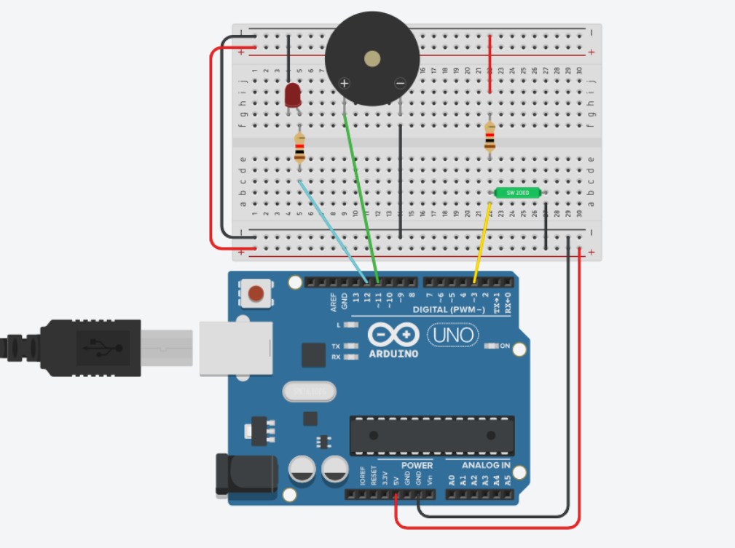

Slide 5
